Slide 1
Параллельный перенос и его свойства

Slide 2
Параллельный перенос
Параллельным переносом называют преобразование, при котором точки смещаются в одном и том же направлении на одно и то же расстояние

Slide 3
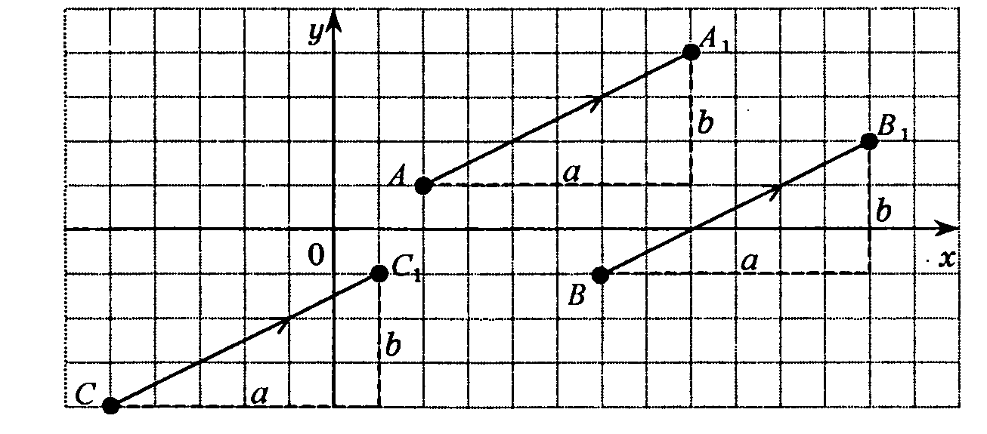

Slide 5
Свойства параллельного переноса:

Slide 6
Параллельный перенос
А
С
В
С1
Постройте точку С1, в которую переходит точка С при
параллельном переносе, который переводит точку А
в точку В

Slide 7
Параллельный перенос
С
В
А
С1
В1
А1
Постройте отрезок В1С1, в который переходит отрезок ВС
при параллельном переносе, который переводит точку А
в точку А1

Slide 8
Практическое задание
Постройте фигуру, в которую переходит произвольный треугольник при параллельном переносе, который переводит точку А в точку А1
Проверка

Slide 9
В
А
В1
С
А1
С1

